Slide 1
第三章 图象滤波、边缘锐化
图象增强有两大类应用
改善图象的视觉效果
突出图象的特征，便于计算机处理。
图象增强按作用域分为两类，即空域处理和频域处理：
空域处理：直接对图象象素进行处理；
频域处理则是在图象的某个变换域内，对图象的变换系数进行运算，然后通过逆变换获得图象增强效果。
除此而外，还有一类：伪彩色增强。

Slide 2
一、空域增强法
灰度变换
直方图变换
邻域平均法
中值滤波
超限邻域平均法
利用图像间的运算增强
利用各种离散空间差分算子进行增强

Slide 3
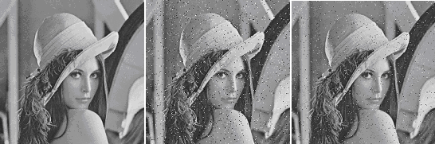
(a) (b) (c)
原始图象
3%椒盐噪声干扰的噪声图象
3%随机值脉冲噪声干扰的噪声图象

Slide 4
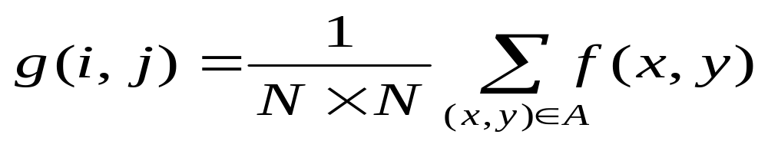
1、领域平均法
f(i, j) —— 表示(i, j)点的实际灰度值
g(i, j) —— 变换后输出图象(i, j)点的实际灰度值
以(i, j)点为中心取一个N×N的窗口(N = 3, 5,7,…)，窗口内象素组成的点集以A来表示，经邻域平均法滤波后，象素(i, j)的输出为
领域平均法在一定程度上抑制噪声，但是邻域平均法的平均作用会引起模糊现象，模糊程度与邻域半径成正比。

Slide 5
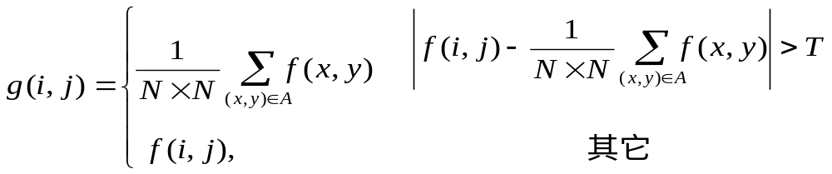
2、超限邻域平均法
如果某个象素的灰度值大于其邻域象素的平均值，且达到了一定水平，则判断该象素为噪声，继而用邻域象素的均值取代这一象素值。
真值点与点集平均值的差值
T为某一阈值。

Slide 6


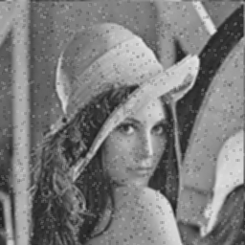



(b)3%随机值脉冲噪声干扰的噪声图象
(a) 3%椒盐噪声干扰的噪声图象
用3×3大小窗口邻域平均法对(a)图进行滤波
用3×3大小窗口邻域平均法对(b)图进行滤波
用3×3窗口超限邻域平均法对(a)图进行滤波
用3×3窗口超限邻域平均法对(b)图进行滤波

Slide 7
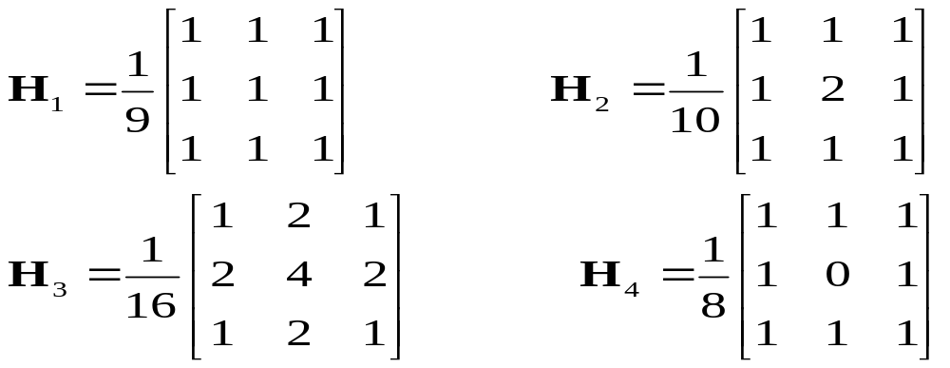
我们可以看到超限邻域平均法比一般邻域平均法的效果要好，
在操作中对窗口的大小及门限的选择要慎重，T太小，噪声消除不干净；T太大，易使图象模糊。
在实际应用中我们一般用3×3窗口，而且还可以对邻域中各个象素乘以不同的权重然后再平均，由此得到不同的加权矩阵，以下给出常用的几种加权矩阵。

Slide 8
3、中值滤波
中值滤波的原理
用一个的窗口(N=3, 5, 7, …)在图象上滑动；
把窗口中象素的灰度值按升(或降)次序排列；
取排列在正中间的灰度值作为窗口中心所在象素的灰度值。
超限中值滤波
可以先使用小尺度的窗口，然后逐渐加大窗口尺寸；
和前面的超限邻域平均法一样，即当某个像素(窗口中心象素)的灰度值超过窗口中像素灰度值排序中间的那个值，且达到一定水平时，则判断该点为噪声，用灰度值排序中间的那个值来代替；否则还是保持原来的灰度值。
中值滤波优点
抑制噪声
较好地保护边缘轮廓信息

Slide 9
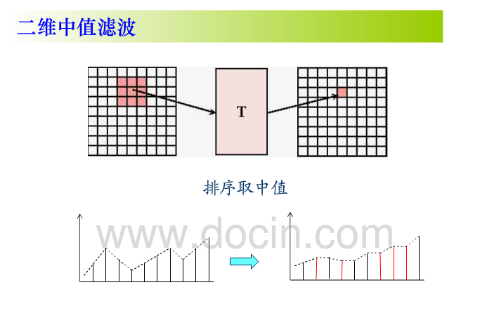
二维中值滤波

Slide 10
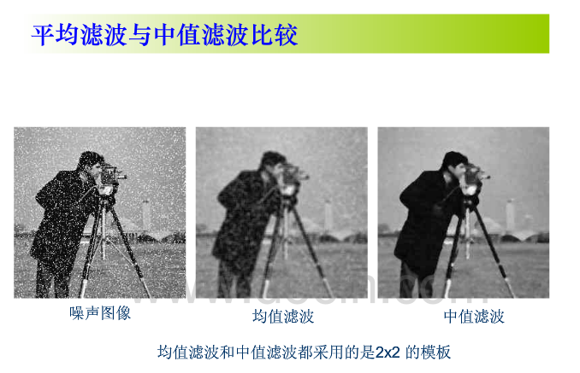
中值滤波与平均滤波比较

Slide 11
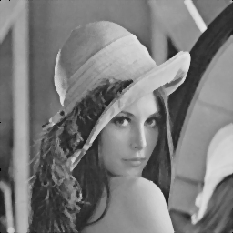



用3×3窗口对3%椒盐噪声干扰的噪声图象中值滤波处理后的结果
用3×3窗口对3%随机值脉冲噪声干扰的噪声图象中值滤波处理后的结果
用3×3窗口对3%椒盐噪声干扰的噪声图象超限中值滤波处理后的结果(T=35)
用3×3窗口对3%随机值脉冲噪声干扰的噪声图象超限中值滤波处理后的结果 (T=35)

Slide 12
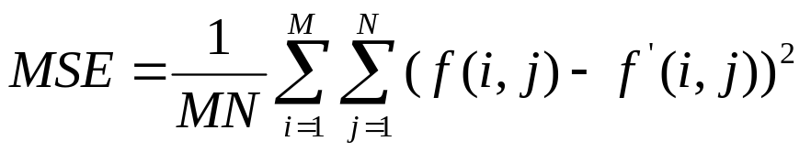
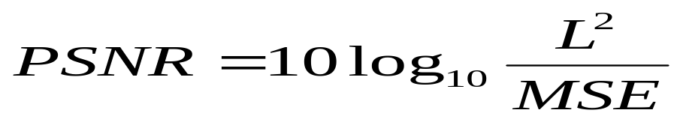
图像质量的优劣的客观指标
图像处理质量的优劣既可以通过人眼主观视觉效果来判断，也可以通过客观指标来衡量。
均方误差(MSE)：
峰值信噪比(PSNR)：
其中M 、N分别是x方向、y方向图像像素点的个数，f(i,j)和f’(i,j)分别是原始图像和测试图像在(i, j)点上的取值，L是图像中灰度取值的范围，对8比特的灰度图像而言，L=255。

Slide 13
中值滤波和邻域平均法的实验结果比较
 | 3％椒盐噪声干扰的 噪声图像 | 3％随机噪声干扰的 噪声图像
邻域平均法 | PSNR = 2.55 dB | PSNR = -0.37 dB
超限邻域平均法 | PSNR = 4.80 dB | PSNR = 1.73 dB
中值滤波(3×3) | PSNR = 8.83 dB | PSNR = 5.52 dB
超限中值滤波(3×3) | PSNR = 11.91 dB | PSNR = 8.37 dB
结论：
中值滤波的效果无论从客观指标还是主观视觉效果上都远远超过邻域平均法；
中值滤波后的图象边缘得到了较好的保护；
超限中值滤波比一般中值滤波的效果要好。

Slide 14
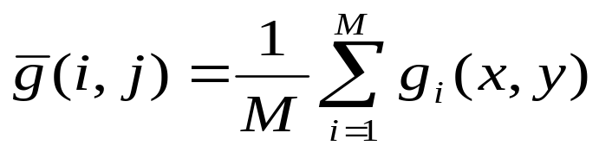
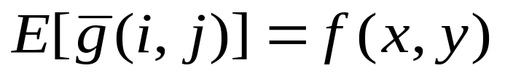
4、利用图像间的运算增强
1)、利用图像相减运算
g(x,y)=f(x,y)-h(x,y)
从而得到两图的差异——我们关心的信息。
2)、图像的平均剔除噪声
设混入噪声的图g(x,y)是由原始图像f(x,y)和噪声图像e(x,y)叠加而成： g(x,y)=f(x,y)＋e(x,y)
且各点噪声是相互独立的。
则可以证明：

Slide 15
(四)、图象锐化
图象锐化的目的是加强图象中景物的边缘和轮廓。锐化的作用是要使灰度反差增强。因为边缘和轮廓都位于灰度突变的地方。所以锐化算法的实现是基于微分(差分)作用。
差分运算是有方向性的，由于边缘、轮廓在一幅图象中常常具有任意的方向，因此，检测算子的选用非常重要。
各向同性的边缘检测算子对任意方向的边缘、轮廓都有相同的检测能力。具有这种性质的锐化算子有梯度、拉普拉斯和其它一些相关算子。

Slide 16
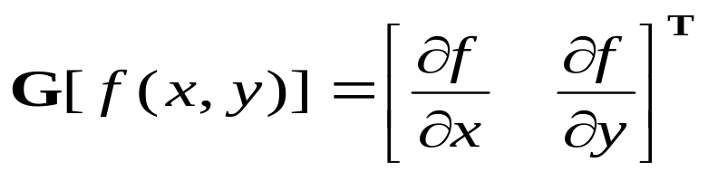
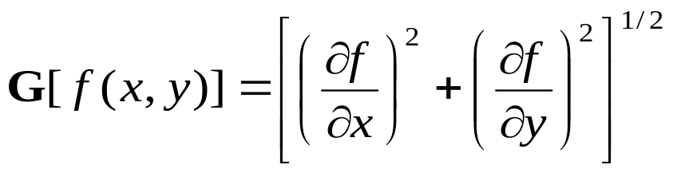
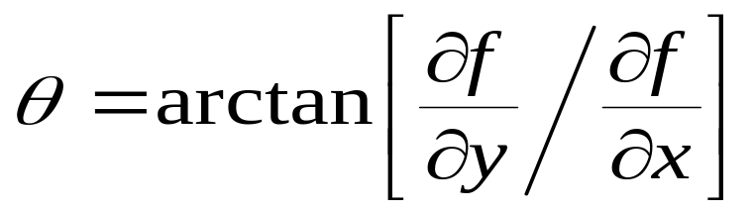
梯度算子
图象函数f(x, y) ，在点(x, y)上的梯度定义为矢量
梯度矢量的幅度为：
梯度矢量的幅角为：

Slide 17
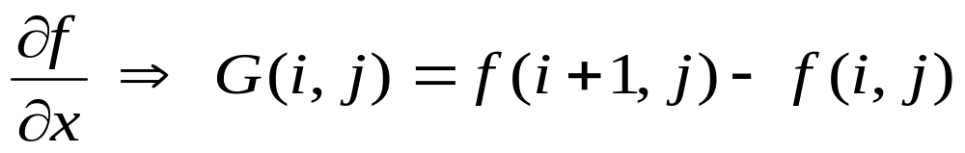
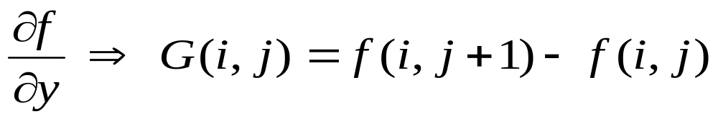
1、一阶梯度算法
该点的水平方向导数
1)、水平方向的锐化(微分锐化)
2)、垂直方向的锐化(微分锐化)
f(i,j)
f(i+1,j)
该点的垂直方向导数
f(i,j)
f(i,j+1)
显然，这种算法不仅具有方向性，且同方向的锐化结果的灰度不同

Slide 18
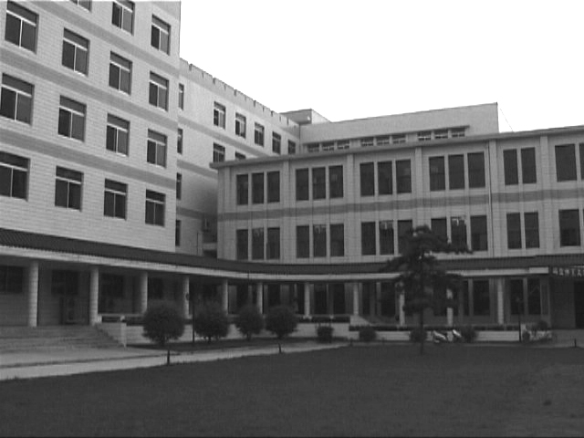
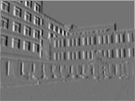
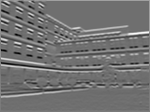
单方向的一阶梯度算法示例
水平操作
垂直操作

Slide 19
3)、各向同性的一阶梯度算法
简
化
操
作
(i,j)
(i+1,j)
(i,j)
(i+1,j)
(i,j+1)
(i,j+1)
(i+1,j＋1)
4)、交叉梯度算法(Roberts梯度算法)

Slide 20

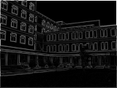
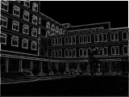
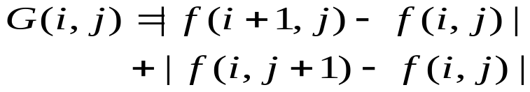
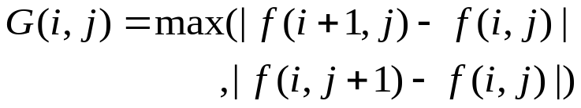
各向同性的一阶梯度算法示例

Slide 21
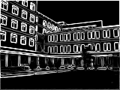
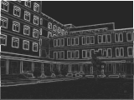
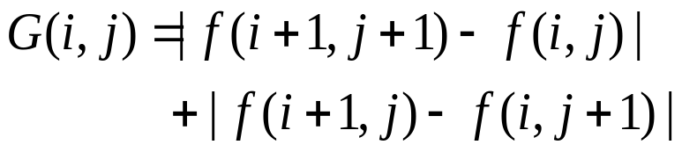
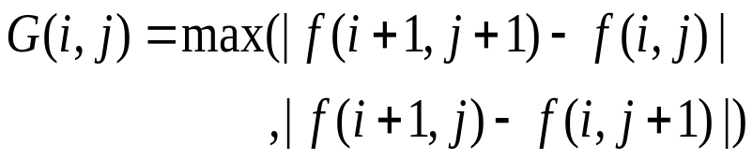
交叉梯度算法(Roberts梯度算法)示例

Slide 22
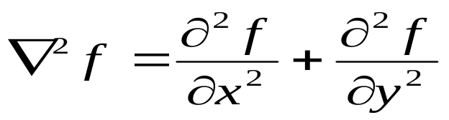
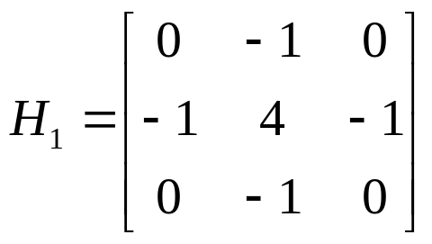
2、二阶梯度算法
1)、基于Laplacian算子的二阶梯度算法
原理：
算法：
将其看成是用
一个模板对图
像进行操作。
相当于逐点求二阶梯度。

Slide 23
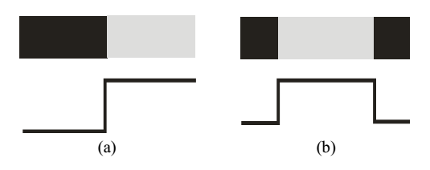
图像边缘两种常见信号
阶跃点对应图像(a)边缘；三角顶点对应图像(b)屋顶

Slide 24
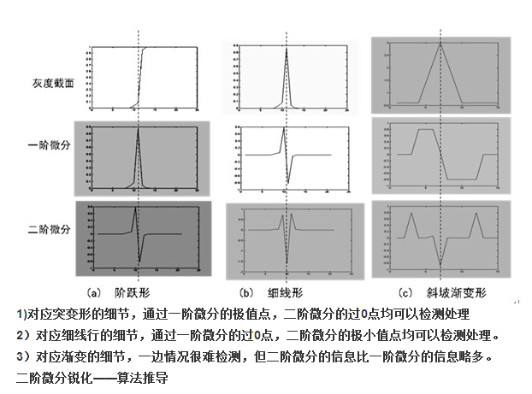

Slide 25
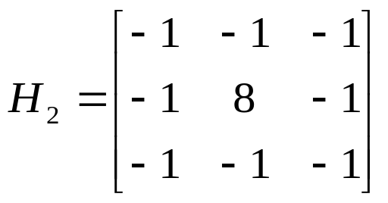
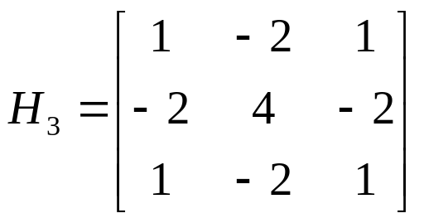
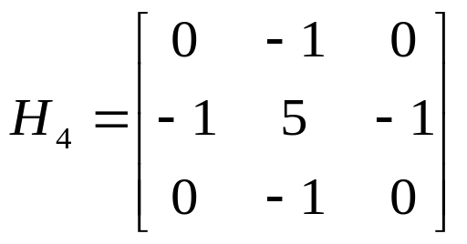
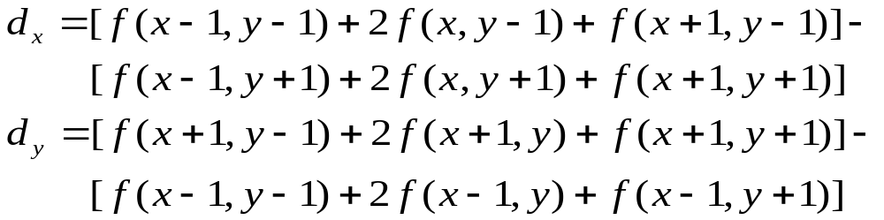
Laplacian 类算法
在前面的算法基础上将作用模板中的作用系数改变之后有：
2)、Sobel算法

Slide 26
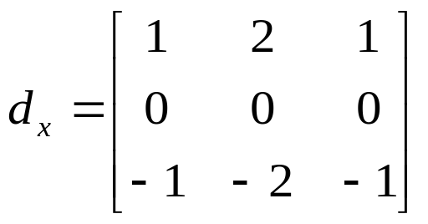
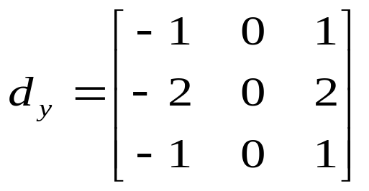
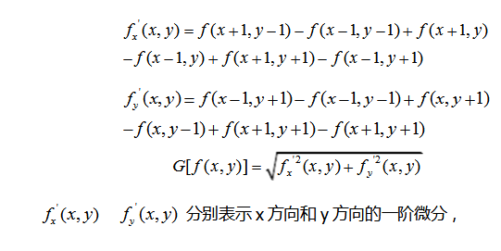
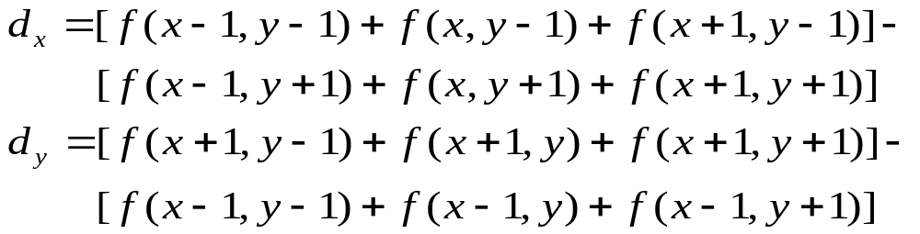
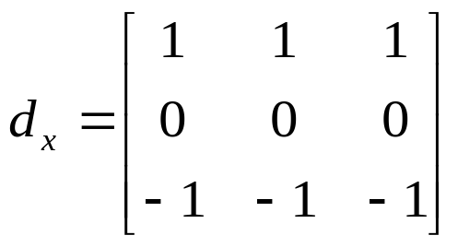
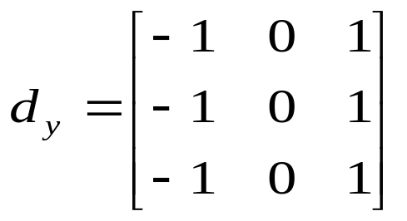
3)、Prewitt算法

Slide 27
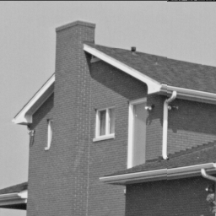
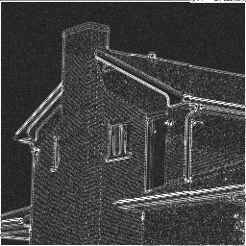
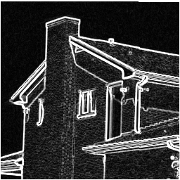
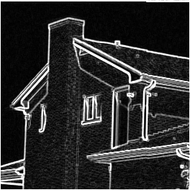
利用Laplacian算子进行边缘提取的结果
原图象
利用Sobel算子进行边缘提取的结果
利用Prewitt算子进行边缘提取的结果

Slide 28
谢谢!

